Slide 1



PHẦN HAI. THỦ CÔNG KĨ THUẬT
Bài 7. Giới thiệu bộ lắp ghép mô hình kĩ thuật (Tiết 1)
Công nghệ 4
Kết nối tri thức

Slide 2




Bài 7. Giới thiệu bộ lắp ghép mô hình kĩ thuật (Tiết 2)
Mục tiêu
Sử dụng được dụng cụ để lắp và tháo vít, lắp được một số mô hình đơn giản theo mẫu

Slide 3
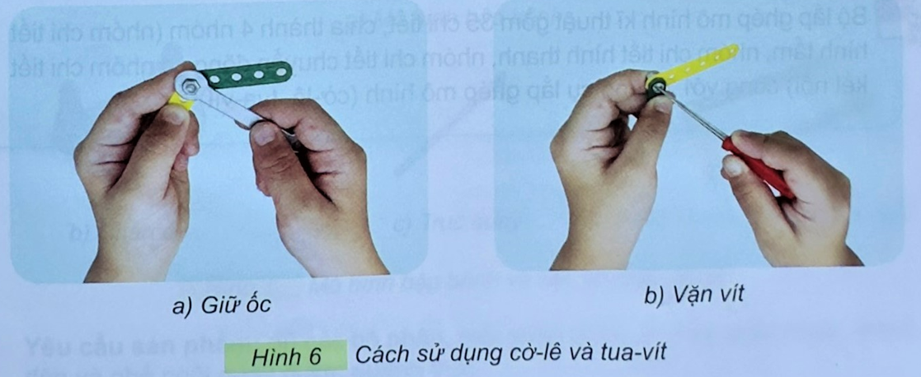
Bài 7. Giới thiệu bộ lắp ghép mô hình kĩ thuật (Tiết 2)
2. SỬ DỤNG BỘ LẮP GHÉP MÔ HÌNH
Em sử dụng cờ-lê, tua-vít như thế nào?
Khi sử dụng cờ-lê, tua-vít: tay trái để giữ ốc, tay phải cầm tua vít để vặn vít

Slide 4
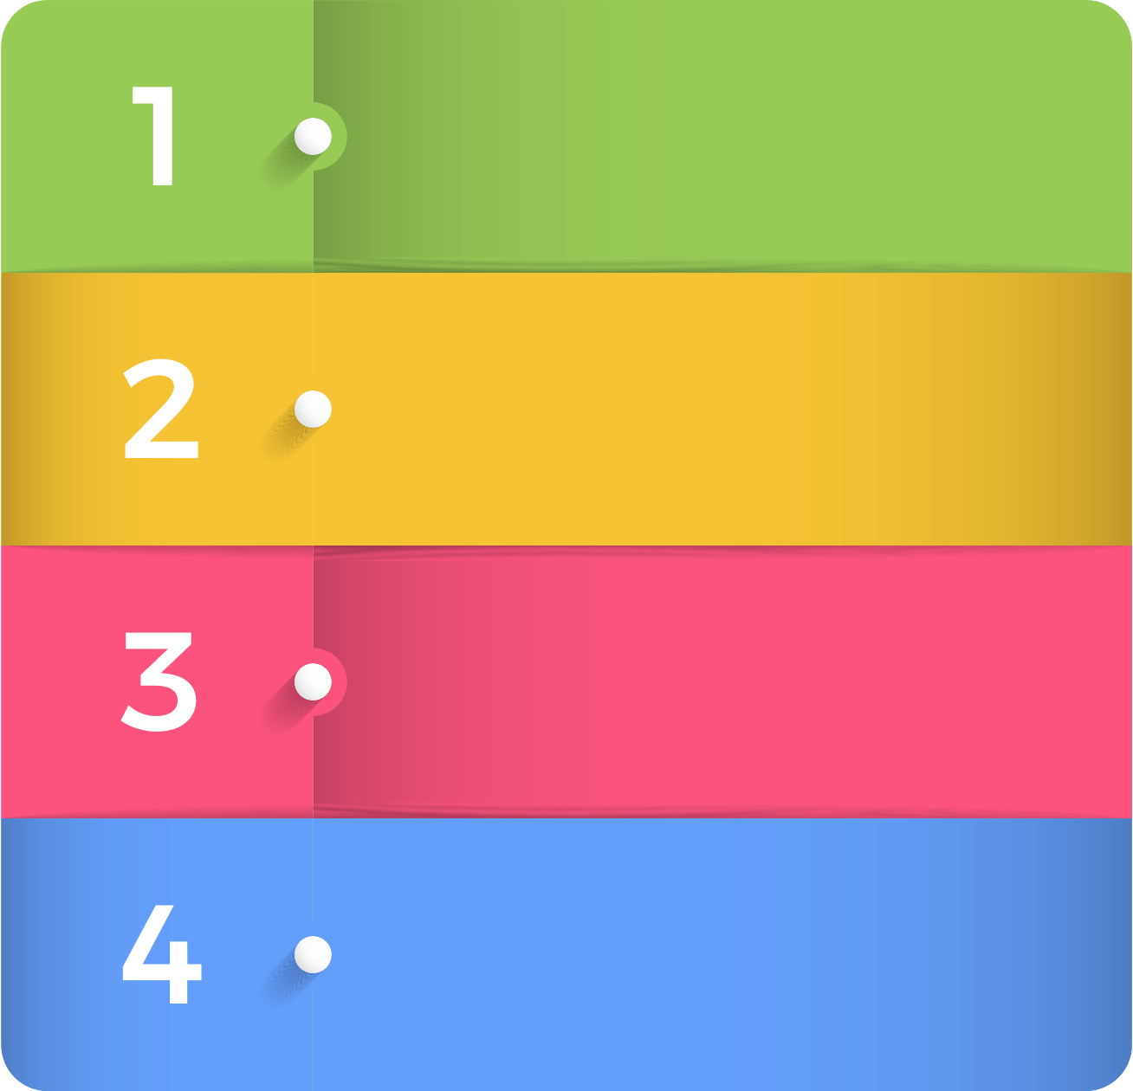
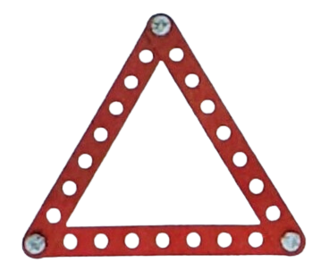
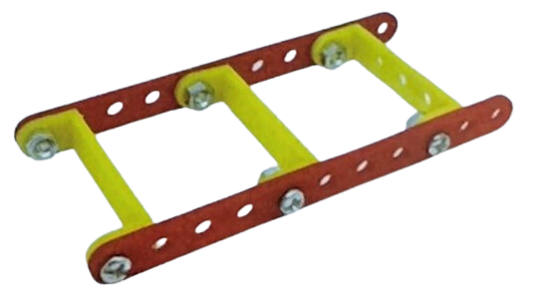
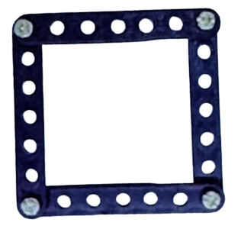
Bài 7. Giới thiệu bộ lắp ghép mô hình kĩ thuật (Tiết 2)
2. SỬ DỤNG BỘ LẮP GHÉP MÔ HÌNH
Em hãy quan sát mẫu trong Hình 7 rồi thực hành lắp ghép theo các bước dưới đây.
Lựa chọn chi tiết và dụng cụ
Lắp ghép theo mẫu
Giới thiệu và nhận xét sản phẩm
Tháo và cất dọn đồ dùng
Lưu ý: Sử dụng dụng cụ lắp ghép an toàn

Slide 5

Bài 7. Giới thiệu bộ lắp ghép mô hình kĩ thuật (Tiết 2)
2. SỬ DỤNG BỘ LẮP GHÉP MÔ HÌNH
Em hãy giới thiệu sản phẩm của mình
Bộ lắp ghép mô hình kĩ thuật gồm 35 chi tiết, chia thành 4 nhóm, cùng với 2 dụng cụ lắp ghép mô hình (cờ-lê, tua-vít)

